Slide 1
MPD 요청 사양서
From : Femto Science Inc.
To : 정인건 수석, 김홍석 대표, 유승현 대표

Slide 2
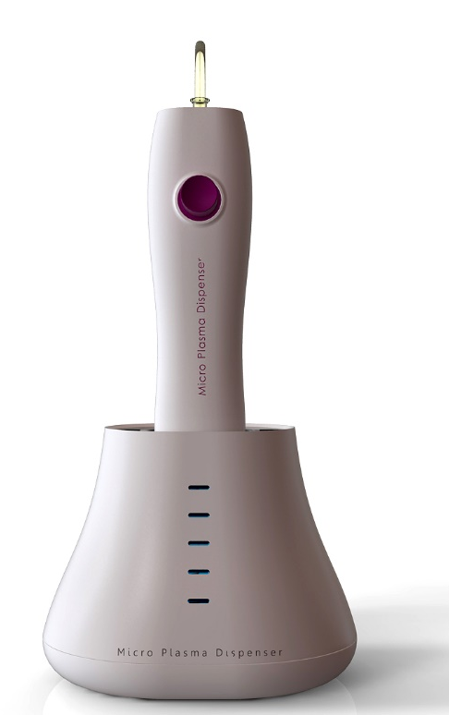

1. Lamp
Hand Piece에 별도의 Lamp 없음
L, M, H를 별도 모듈의 적용가능성 검토 요망
Main Power (Green)
Plasma-on (Blue)
L, M, H (Red)

Slide 3
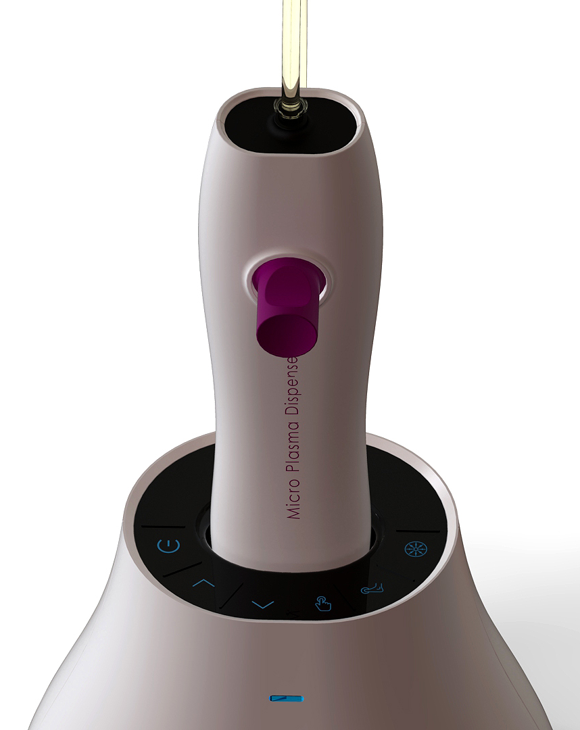
2. Switch (Button)
기 검토한 foot switch 제외
Plasma-on
Re-set
Main Power
출력조정 (downward)
출력조정 (upward)

Slide 4
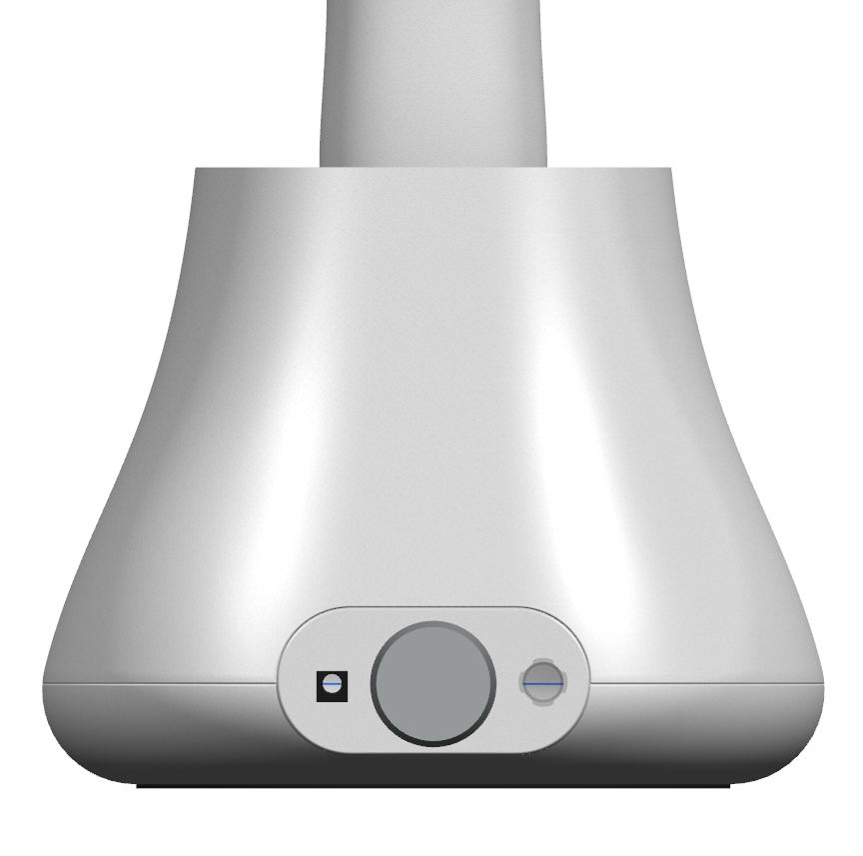
3. Connectors (본체 배면)
모건 connector
(gas-out + 6-wire)
DC Jack (main power-in)
Female Tube Connecter (Gas-in)

Slide 5
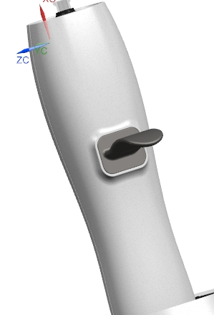
4. Connections (Hand Piece)
모건 cable (6-wirw)의 최대허용 길이.
- 최대 1m로 적용예정.
- 1m이내의 길이로 제한이 필요한 경우 지정 요망
(예 : 출력전송, 기구간섭, 케이블 텐션 등)
2. 모건 케이블이 커넥터없이 hand piece 내부로
투입되고 핸드피스 내부에서 개스튜브와 6-wire 분리됨
모건케이블 투입부
(별도 커넥터 없음)
Cable from 모건 커넥터
(gas tube + 6-wire)

Slide 6
5. 기타
추가, 수정, 질문 있으면 보내 주세요.

